Slide 1
第11章 面向对象设计

Slide 2
11.1 面向对象设计模型
从面向对象分析到面向对象设计(OOD)，是一个逐渐扩充模型的过程
分析是提取和整理用户需求，并建立问题域精确模型的过程
设计则是把分析阶段得到的需求转变成符合成本和质量要求的、抽象的系统实现方案的过程。
在实际的软件开发过程中分析和设计的界限是模糊的
分析和设计活动是一个多次反复迭代的过程

Slide 3
与面向对象分析模型一样，也由主题、类与对象、结构、属性、服务等5个层次组成。
大多数系统的面向对象设计模型，在逻辑上都由4大部分组成。
问题域子系统
人机交互子系统
任务管理子系统
数据管理子系统

Slide 4
OOD模型

Slide 5
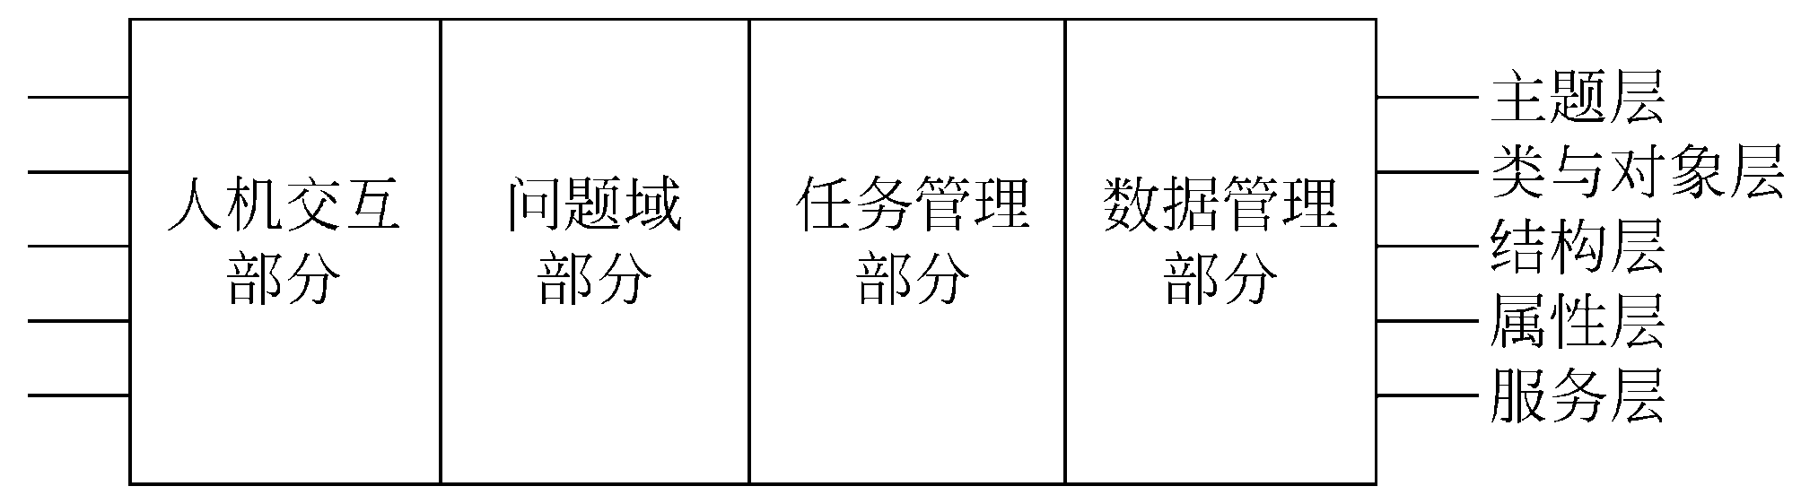
可以把4大组成部分想象成整个模型的4个垂直切片。
典型的面向对象设计模型

Slide 6
11.2 面向对象设计的准则
对大多数软件系统而言，60%以上的软件费用都用于软件维护，因此，优秀软件设计的一个主要特点就是容易维护。
设计准则有6条。
1. 模块化
2. 抽象
3. 信息隐藏

Slide 7
4. 弱耦合
耦合指不同对象之间相互关联的紧密程度。
一般说来，对象之间的耦合可分为两大类：
交互耦合
如果对象之间的耦合通过消息连接来实现，则这种耦合就是交互耦合。
交互耦合应尽可能松散 。
继承耦合
与交互耦合相反，应该提高继承耦合程度。
继承是一般化类与特殊类之间耦合的一种形式。通过继承关系结合起来的基类和派生类，构成了系统中粒度更大的模块。彼此之间应该越紧密越好。

Slide 8
5. 强内聚
6. 可重用：重用基本上从设计阶段开始。

Slide 9
11.3 启发规则
1. 设计结果应该清晰易懂
2. 一般-特殊结构的深度应适当
应该使类等级中包含的层次数适当。一般说来，在一个中等规模(大约包含100个类)的系统中，类等级层次数应保持为7±2。
3. 设计简单的类
应该尽量设计小而简单的类

Slide 10
4. 使用简单的协议
一般说来，消息中的参数不要超过3个。
5. 使用简单的服务
6. 把设计变动减至最小

Slide 11
11.4 类构件
面向对象技术中的“类”，是比较理想的可重用软构件，称之为类构件。
1. 可重用软构件应具备的特点
模块独立性强
具有高度可塑性
接口清晰、简明、可靠
精心设计的“类”基本上能满足上述要求，可以认为它是可重用软构件的雏形。

Slide 12
2. 类构件的重用方式
实例重用
由于类的封装性，使用者无须了解实现细节就可以使用适当的构造函数，按照需要创建类的实例。这是最基本的重用方式。
继承重用
继承重用提供了一种安全地修改已有类构件，以便在当前系统中重用的手段。
多态重用
利用多态性不仅可以使对象的对外接口更加一般化，从而降低了消息连接的复杂程度。

Slide 13
11.5 设计问题域子系统
面向对象设计
仅需从实现角度对问题域模型做一些补充或修改，主要是增添、合并或分解类与对象、属性及服务，调整继承关系等等。
当问题域子系统过分复杂庞大时，应该把它进一步分解成若干个更小的子系统。

Slide 14
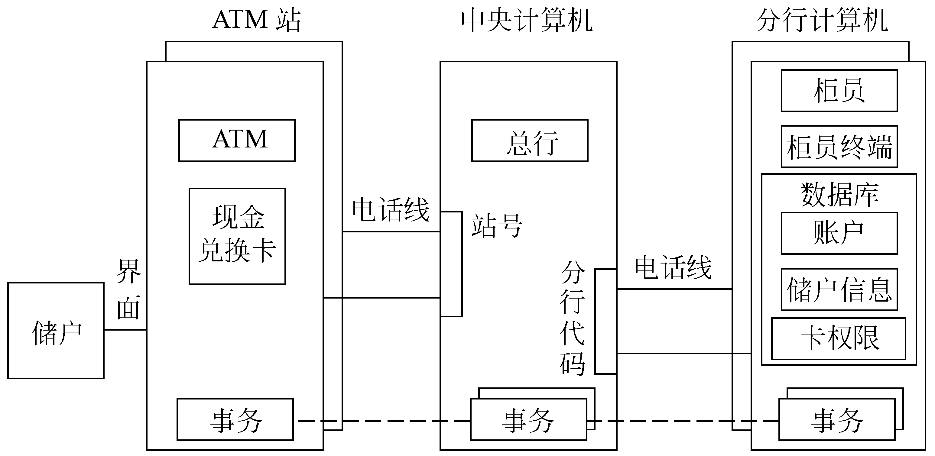
ATM系统问题域子系统的结构

Slide 15
11.6 设计人机交互子系统
在面向对象设计过程中，则
应该对系统的人机交互子系统进行详细设计，以确定人机交互的细节。
使用由原型支持的系统化的设计策略，是成功地设计人机交互子系统的关键。

Slide 16
11.7 设计任务管理子系统
1. 分析并发性
通过面向对象分析建立起来的动态模型，是分析并发性的主要依据。
如果两个对象彼此间不存在交互，或者它们同时接受事件，则这两个对象在本质上是并发的。
并发事件处理：多处理器或单处理器采用时间分片策略仿真多处理器环境。

Slide 17
2. 设计任务管理子系统
确定事件驱动型任务
这类任务可能主要完成通信工作。事件到达之前处于睡眠状态（不消耗处理器时间）
确定时钟驱动型任务
每隔一定时间间隔就被触发以执行某些处理。触发之前处于睡眠状态。
确定优先任务
高优先级，低优先级
确定关键任务
确定协调任务：3个以上任务，应增加一个协调任务
尽量减少任务数
确定资源需求：软硬件需求

Slide 18
11.8 设计数据管理子系统 11.8.1 选择数据存储管理模式
选择数据存储管理模式
文件管理系统
关系数据库管理系统
面向对象数据库管理系统

Slide 19
11.8.2 设计数据管理子系统
1. 设计数据格式：与数据存储管理模式有关
关系数据库管理系统（基于第三范式）：列出每一类的属性表。
面向对象数据库管理系统
扩展的关系数据库途径：使用与关系数据库管理系统相同的方法。
扩展的面向对象程序设计语言途径：不需要规范化属性的步骤，因为数据库管理系统本身具有把对象值映射成存储值的功能。

Slide 20
2. 设计相应的服务设计相应的服务：
关系数据库管理系统
定义一个objectServer类，它提供下列服务：通知对象保存自身，检索已存储的对象（查找、读值、创建并初始化对象）。
面向对象数据库管理系统
扩展的关系数据库途径：与关系数据库管理系统方法相同。如果某个类的对象需要存储起来，则在这个类中增加一个属性和服务，用于完成存储对象自身的工作
扩展的面向对象程序设计语言途径：无须增加服务，已经给每个对象提供了“存储自己”的行为。

Slide 21
面向对象的设计模式 Object-Oriented Design Patterns

Slide 22
设计模式
什么是设计模式？
如果某个解决方案对某类问题都很有用
这时就把它总结出来
这就产生了设计模式

Slide 23
State模式
目的：允许一个对象在其内部状态改变时改变其行为
Decorator模式
目的：动态地给一个对象添加一些额外的职责（就增加功能来说，Decorator 模式相比生成子类更为灵活）

Slide 24
Adapter模式
目的：将一个类的接口转换成客户希望的另外一个接口；Adapter 模式使得原本由于接口不兼容而不能一起工作的那些类可以一起工作
Observer模式
观察者模式（别名：依赖，发布-订阅）
定义对象间的一种一对多的依赖关系，当一个对象的状态发生变化时，所有依赖于它的对象都得到通知并被自动更新。

Slide 25
End！

